Slide 1
第3周内容提要
功、能的问题始终是物理学所关注的问题。
电场力做功
静电场的环路定理
静电场的电势
带电体的静电能。
作业 p54 1.4---14、15、29，30，33
P64 1.5——3

Slide 2
§1.4 环路定理、梯度
一、静电力做功的特点
万有引力是有心力，做功与路径无关，是保守力，有势能函数。
静电力也是有心力, 是否也存在势能函数？

Slide 3
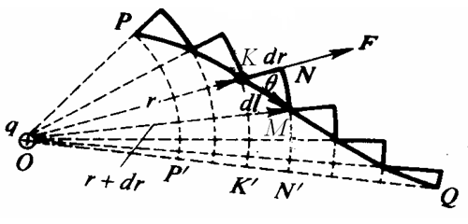
证明:
静电场力作功与路径无关
P
单个点电荷产生的电场中
把试探电荷q₀从P移到Q
Q
+
静电力做功只与起点终点有关，与路径无关

Slide 4
点电荷系 产生的场
每项均与路径无关，只与位置有关, 故A_{PQ}只与位置有关
任意有限大的带电体产生的电场
将带电体无限分割成微元，每一个微元均为一点电荷 ——点电荷系
结论：在静电场中移动试探电荷时，电场力所做的功与移动电荷所走过的路径无关 。
静电场是保守场！

Slide 5
静电场的环路定理
二、静电场的环路定理
静电力做功与路径无关
在电场中取一闭合回路，将试探电荷沿路径L从P→Q→P ，
电场力所做的功为：
Q
L₂
L₁
P
静电场中场强沿任意闭合环路的线积分等于0。

Slide 6
三、电势能、电势差、电势
电场力做功等于电势能增量的负值。
E
E
P
Q
+
Q
P
+
Notes:
可以与重力做功类比
电场力做正功，电势能将减少
电场力做负功，电势能将增加

Slide 7
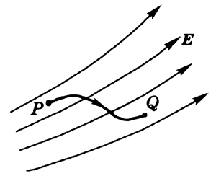
电势差
扣除q₀ , 得到与试探电荷无关的电场本身的性质
电势差
电势差：
从P点到Q点移动单位正电荷时电场力所作的功
单位正电荷的电势能差

Slide 8
电势
为了确定某点的电势值，还需要选择零点
取
电荷有限分布时一般选择无穷远为势能零点, P点电势值为
（计算电势的基本方法）
两点之间电势差可表为两点电势值之差
电势单位：1 V(伏特）＝1 J/C
Notes:
电子伏特
电子伏特：能量单位
带有电量+e或-e的粒子飞跃一个电势差为1V的区间，电场力对它作的功(从而粒子本身获得这么多能量（动能）)——1eV
1𝑒𝑉=1.60×〖10〗^(−19) 𝐶×1𝑉=1.60×〖10〗^(−19) 𝐽

Slide 9
电势零点选择的说明：
选择有任意性，习惯上如下选取电势零点：
对有限电荷分布，选无穷远处 。
对电荷分布非有限，可任选一有限远处为参考点。
实际中：
选大地或机壳、公共地线为电势零点。

Slide 10
电势的计算
例1 单个正点电荷q产生的电场中各点的电势。
解：点电荷产生的电场
U
q > 0
0
r

Slide 11
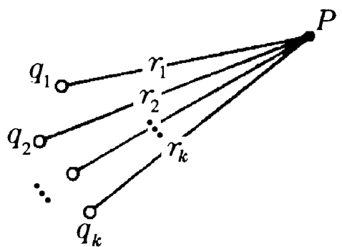
电势叠加原理
点电荷系

Slide 12
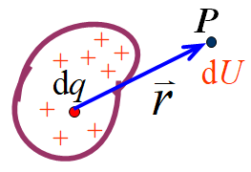

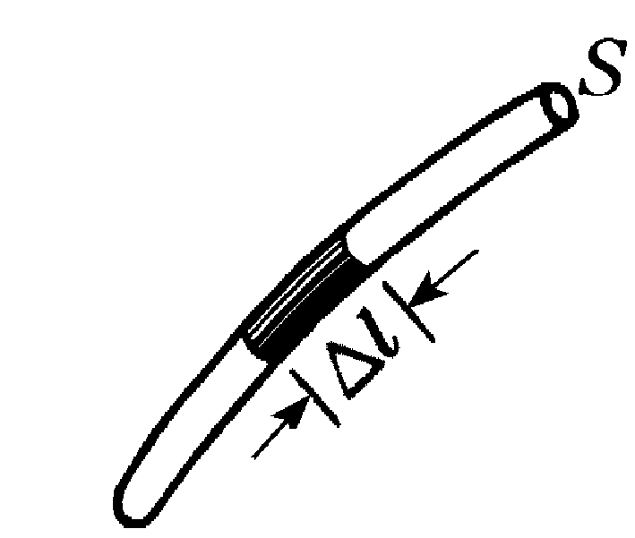
连续带电体
体密度为ρ的带电体：
面密度为σ的带电体：
线密度为λ的带电体：

Slide 13
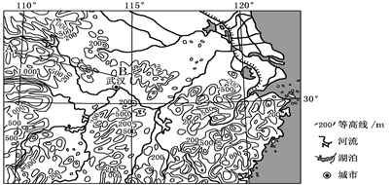
等势面
等势面：空间中电势相等的点连接起来形成的面。
正电荷的场
负电荷的场
均匀电场
电场中任意两个相邻等势面之间的电势差为一定值
等高线

Slide 14
等势面的性质
1.电荷沿等势面移动，电场力不作功。
2. 等势面与电力线处处正交
证明：试探电荷q₀沿任意一个等势面作一任意元位移dl，
电场力所做的元功

Slide 15
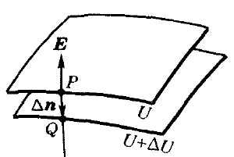
3、等势面密集处场强大，稀疏处场强小
一条电场线和两个等势面分别交于P和Q点
证明：考虑两个电势为U和 的等势面
即在同一对邻近的等势面间，Δn大的地方E小， Δn小的地方E大。

Slide 16
讨论
电势与场强一样是一个描述场本身性质的物理量，是标量；
电势U_{P}：P点与电势零点(通常为无穷远)的电势差；
从电场求电势要已知这点到无穷远的场强分布；
电势是标量，满足叠加原理；
两点间的电势差与选取的参考点无关，也和积分路径无关。
计算电势的两个途径：

Slide 17
电场强度和电势的关系
已知场强 可求电势
已知电势 可否求场强？
空间A、B两点之间的电势差：
y
A
(x,y,z),
B
(x+Δx,y,z)
x
E_{x}即为电势U在x方向的空间变化率

Slide 18
同理可得y，z方向的分量，
（直角坐标系）
（球坐标系）

Slide 19
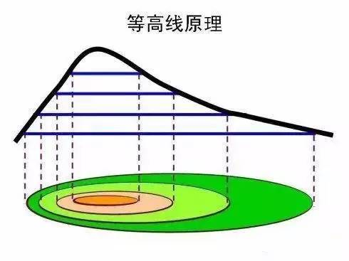
电场与电势的关系
电场
坡度
电势
高度
电势的定义
计算电场强度的又一种方法

Slide 20
例.均匀带电细圆环轴线上的电场强度和电势( 已知 q，R )。
先用叠加原理求电势,
再用微分关系求 电场强度。
解:

